Slide 2
Désirée veening-griffioen
DNMI – Kinderadoptieplan
Kerk van de Nazarener Nijmegen
Mission Kid
Gezin: Marcel, Céline en Jesse
Onderzoeker – Danone Nutricia Research
Gerechtigheid, Delen en Kinderen
Notes:
Even voorstellen; ik ga het coordinatorschap overnemen van Stefanie van Hoof, na 3 jaar.
Ik kom in een gespreid bed, fundamenten gelegd door Janny Inden
Maar deel van een team (zie website) met elk hun specifieke taken.

Slide 3
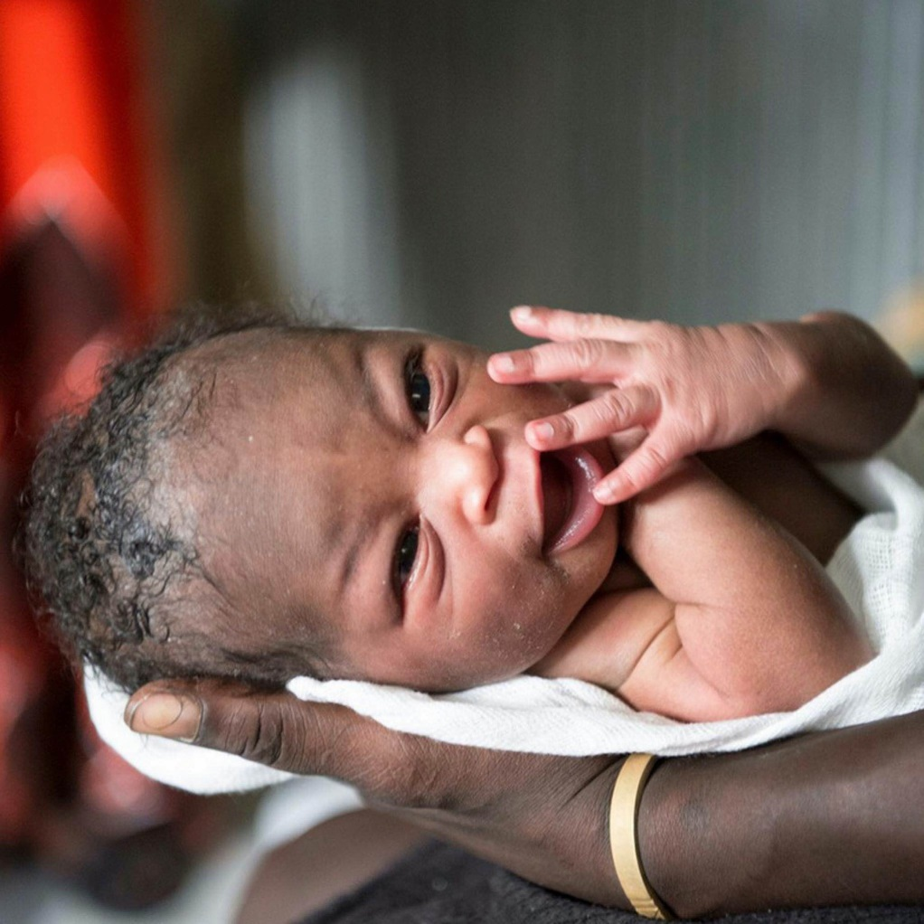
Beeld van god
voeding
omgeving
medische zorg
veiligheid
onderwijs
liefde
Notes:
Geboortes: 200000/dag; 150/min.
Prachtig allemaal gemaakt naar Gods beeld.
Toch afhankelijk van plek op de wereld waar je geboren wordt ziet je leven er heeel anders uit
Wordt je aan de onderkant van de samenleving geboren ben op meer dan 50 parameters (dingen die je kunt meten in je lichaam) verkeerd voorgesorteerd.
Heel confronterend, maar tegelijk ook hoop om te kunnen verbeteren!

Slide 4
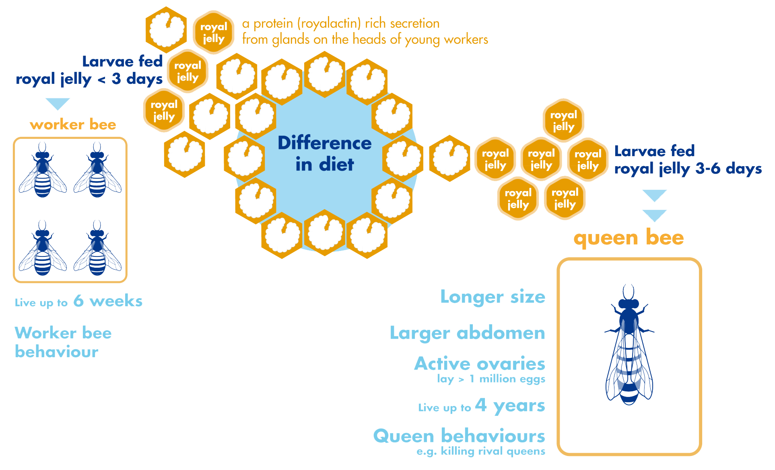
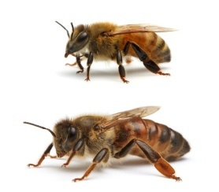
BIJ-VOORBEELD
Gel < 3 dagen
verschil in dieet
Gel 3-6 dagen
Leven 6 weken
Werkster gedrag
Groter
Kan eitjes leggen
Leeft 4 jaar
Koninginne gedrag

Slide 5
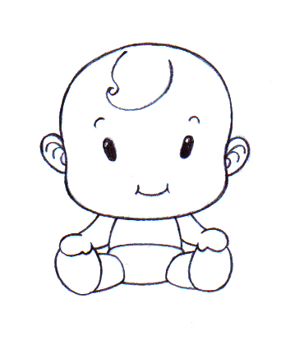

Slide 6
CIJFERS oVER KINDEREN
150 miljoen kinderen werken onder zware omstandigheden
57 miljoen kinderen gaat niet naar school
elk jaar overlijden ongeveer 3 miljoen kinderen door ondervoeding
1,2 miljoen kinderen sterven door gebrek aan schoon water
350.000 kindsoldaten
1 miljard kinderen wonen in landen of gebieden waar oorlog is

Slide 7
visie
Ieder kind is waardevol en geschapen naar Gods beeld.
Wij willen kansarme kinderen in staat stellen om te worden zoals God hen bedoeld heeft.
Daarom voorzien we in de specifieke behoeften van deze kinderen. We bieden ze veiligheid en stabiliteit, onderwijs, voedsel en schoon water.
Omdat kinderen onderdeel uitmaken van een groter geheel, reiken we ook uit naar hun omgeving; hun families en gemeenschap.

Slide 8
Holistische benadering

Slide 9
Lichamelijke ontwikkeling
Kinderen worden individueel begeleid, ook in hun lichamelijke ontwikkeling. Dat gebeurt door sport en spel, gezonde voeding, medische controles, lessen over hygiëne, vaccinaties en medische zorg.

Slide 10
Sociaal emotionele ontwikkeling
We helpen kinderen bij het ontwikkelen van een positief zelfbeeld. Ook leren ze vaardigheden zoals conflicthantering, omgang met ouders en krijgen ze lessen over bijvoorbeeld seksualiteit.

Slide 11
geestelijke ontwikkeling
Alle kinderen krijgen het evangelie van Jezus Christus te horen. Kinderen kunnen ongeacht hun religieuze achtergrond deelnemen aan de programma’s.
Gods boodschap van onvoorwaardelijke liefde maakt vaak een grote indruk op de kinderen.

Slide 12
intellectuele ontwikkeling
Alle sponsorkinderen volgen onderwijs. In landen waar het onderwijs niet gratis is, voorziet het in schoolgeld, een uniform, boeken en schoolspullen.

Slide 13
Veilige omgeving via lokale kerk
In de projecten krijgen de kinderen liefde en zorg. Ze kunnen er kind zijn. Dat staat vaak in schril contrast met de thuissituatie en de wijk waarin ze wonen.

Slide 14
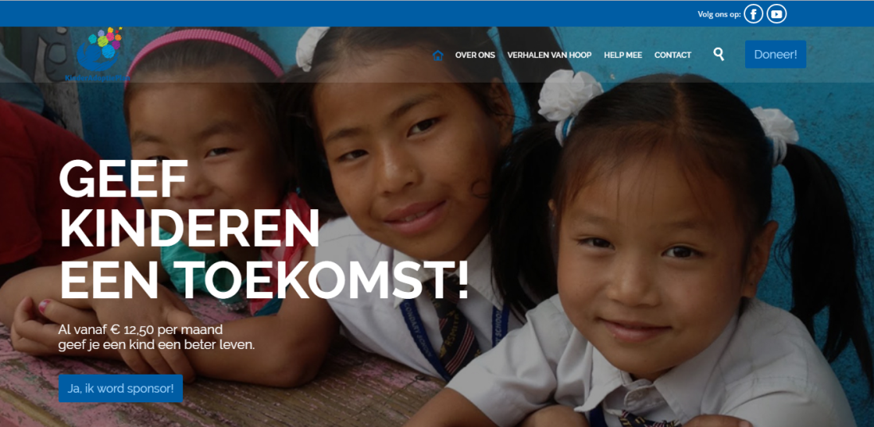
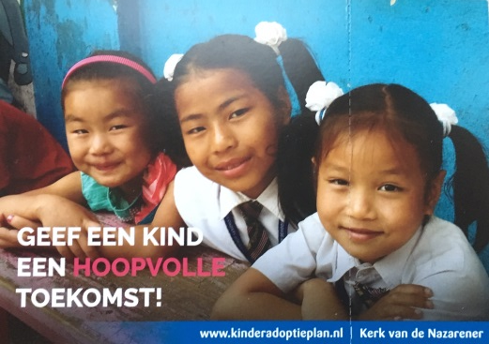
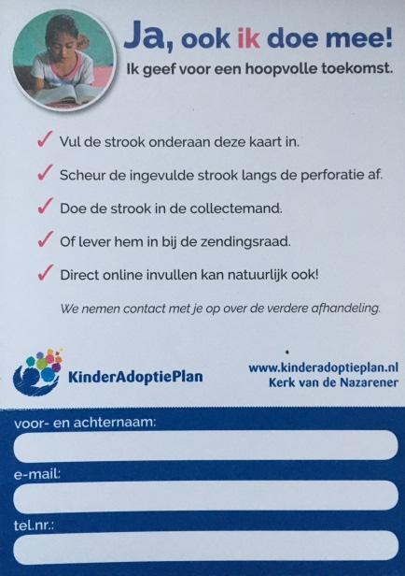
Meer materialen

Slide 15
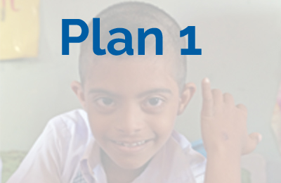
SPONSOR MOGELIJKHEDEN
elk
budget
Samen kunnen we de wereld veranderen.
voeding en opvang
2 kinderen
€12,50 p.m.
onderwijs, voeding,
opvang, schrijven
€27,50 p.m.
onderwijsfonds
€27,50 p.m.
1 jaar kind
€27,50 p.m.
éénmalige gift
specifiek project
algemeen

Slide 16
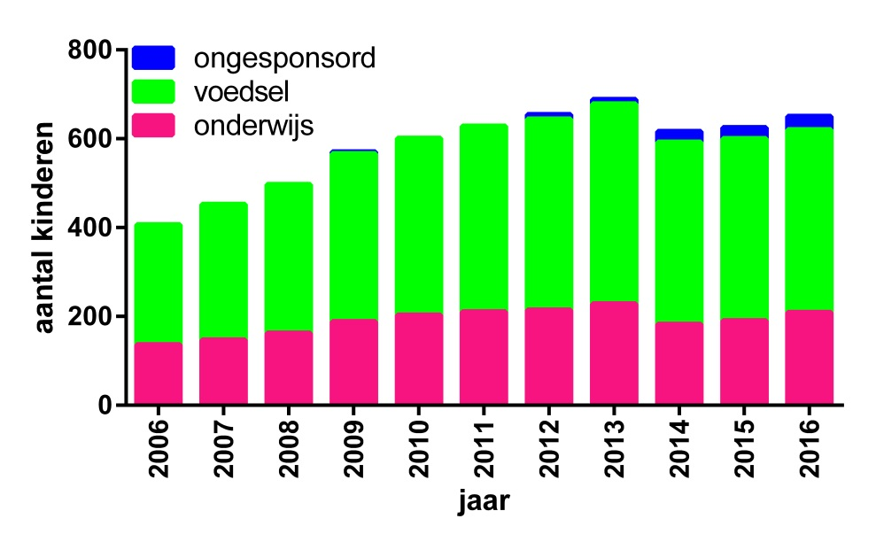
Cijfers van het Kinderadoptieplan
Wereldwijd ondersteunen we bijna 20.000 kinderen via
158 Kinderontwikkelcentra
in 64 landen
Vanuit Nederland om 2016 met
305 sponsors steun voor ruim 650 kinderen

Slide 17
NOODZAKELIJKe VERHOGING sponsorbijdrage
Gestegen kosten levensonderhoud
Persoonlijke brief in juni en december 2016
Sponsor kreeg mogelijkheid om
sponsorschap te heroverwegen
sponsorschap te wijzigen
met ons in overleg te gaan
Dankbaar dat het overgrote deel van de sponsors besloten heeft hun gift te continueren.

Slide 18
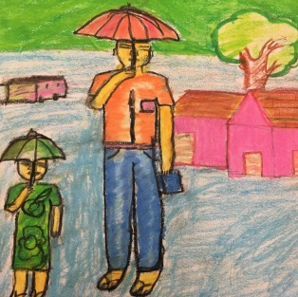
POST
Meer dan 700 poststukken
“May God bless your strange and generous heart.”

Slide 19
TEAM
Hennie, Desiree, Jan, Nel en Yvonne
Stefanie
contactpersonen in de Nazarener gemeentes
Stefanie

Slide 20
Voorafgaande genade
Notes:
Voorafgaande genade: God bereikt mensen via mensen (immers zijn beeld). Sommigen werken in een CDC, anderen (Corry en Han Tan) hebben taak in de medische checks van vele 1000-en kinderen. En u en ik kunnen KAP contactpersoon en sponsor worden!

Slide 21
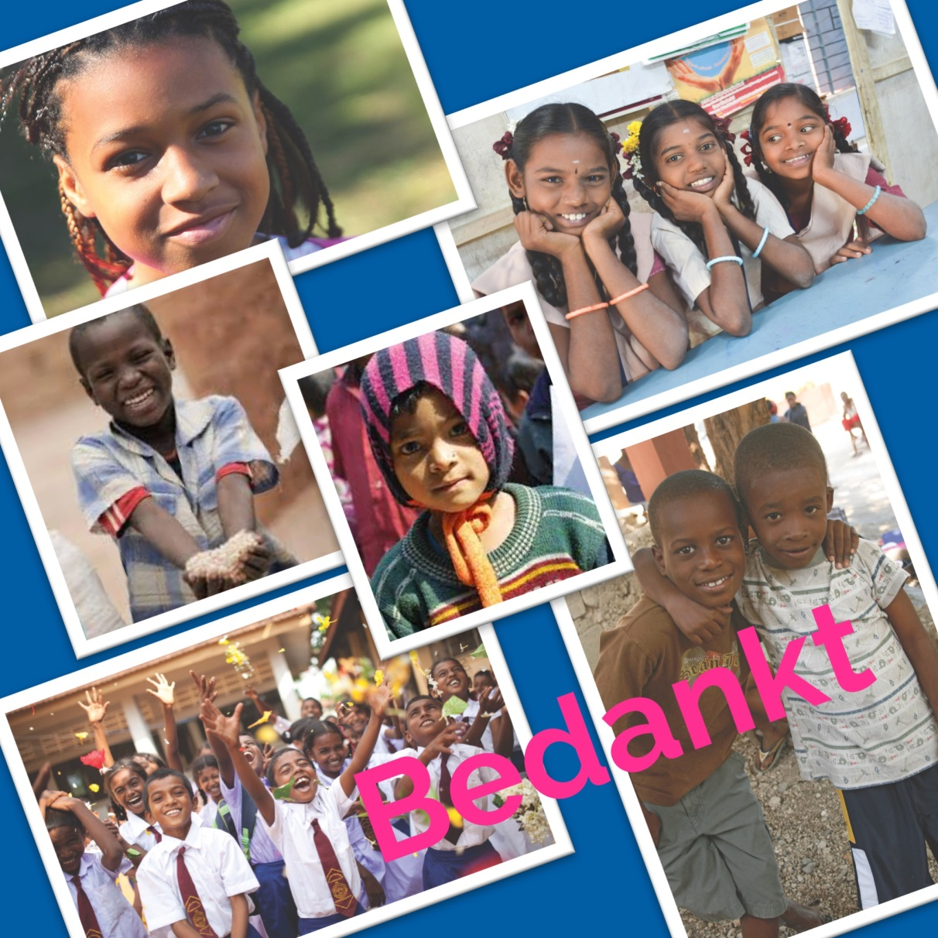
volg ons op:
Notes:
Voor een hoopvolle toekomst!

Slide 22
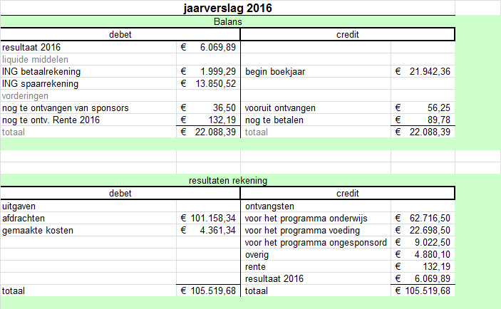
Financieel verslag 2016

Slide 23
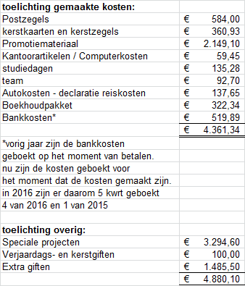
TOELICHTING

Slide 24
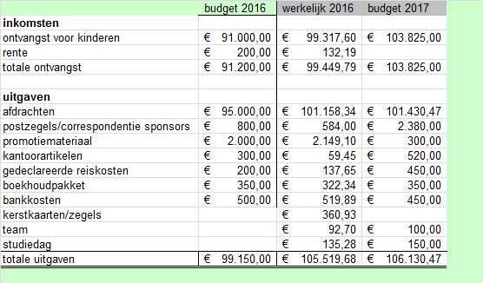
BEGROTING 2017

